Slide 2
Xác định được vị trí địa lí, một số địa danh tiêu biểu (ví dụ: dãy núi Hoàng Liên Sơn, đỉnh Phan –xi –pang, cao nguyên Mộc Châu,...) của vùng Trung du và miền núi Bắc Bộ trên bản đồ hoặc lược đồ.
Quan sát lược đồ, tranh ảnh mô tả được một trong những đặc điểm thiên nhiên (ví dụ: địa hình, khí hậu, sông ngòi,...) của vùng Trung du và miền núi Bắc Bộ.

Slide 4
Kể tên các vùng, quốc gia tiếp giáp với vùng Trung du và miền núi Bắc Bộ.

Slide 5
Vùng tiếp giáp với các quốc gia: Trung Quốc, Lào; tiếp giáp với các vùng: Đồng bằng Bắc Bộ, Duyên hải miền Trung

Slide 6
Trung du và miền núi Bắc Bộ là vùng lãnh thổ nằm ở phía bắc đất nước. Vùng này không chỉ có phần đất liền rộng lớn mà còn có cả vùng biển giàu tiềm năng ở phía đông nam.

Slide 7
Em có biết về cột cờ Lũng Cú?
Điểm cực Bắc của nước ta nằm ở xã Lũng Cú, huyện Đồng Văn, tỉnh Hà Giang. Cột cờ Lũng Cú là cột cờ quốc gia, nằm ccahs điểm cực Bắc nước ta khoảng 3,3 km theo đường chim bay.

Slide 10
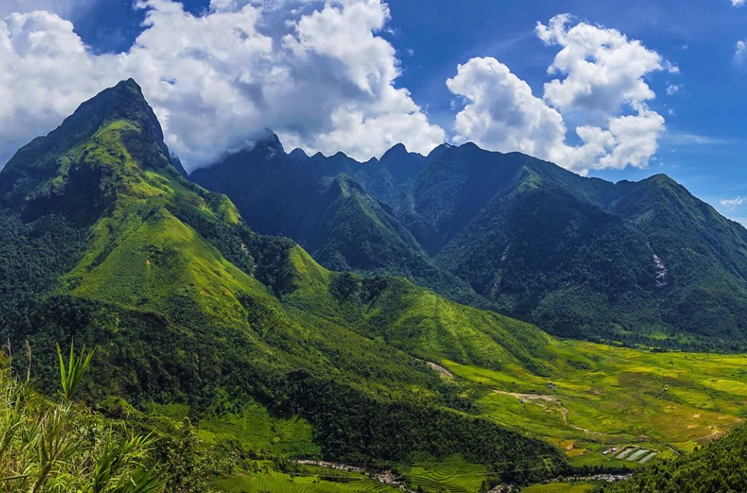
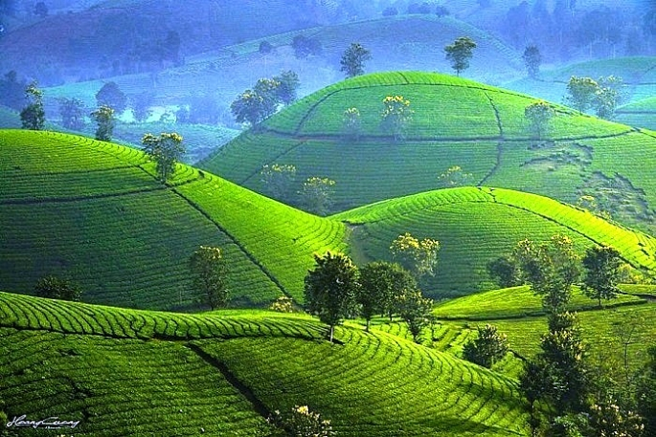
Mô tả đặc điểm chính của địa hình ở vùng Trung và miền núi Bắc Bộ.
Một phần dãy Hoàng Liên Sơn
Vùng trung du (tỉnh Phú Thọ)

Slide 11
Vùng Trung du và miền núi Bắc Bộ có địa hình chủ yếu là đồi núi. Vùng có nhiều dãy núi lớn, một số cao nguyên và vùng trung du
Một phần dãy Hoàng Liên Sơn
Vùng trung du (tỉnh Phú Thọ)

Slide 12
Trong vùng có dãy Hoàng Liên Sơn cao và đồ sộ nhất nước ta với đỉnh Phan – xi – pang (3 143 m) – đỉnh núi cao nhất nước ta cũng như khu vực Đông Dương (Việt Nam, Lào, Cam – pu – chia)

Slide 13
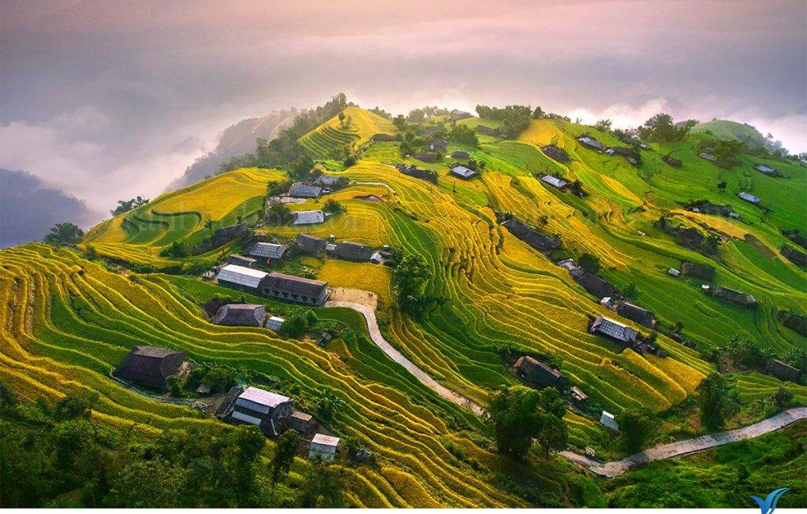
Đây là vùng địa hình hiểm trở nhất nước ta, ngoài đỉnh Phan – xi – păng còn có nhiều đỉnh núi cao trên 2 000m. Ở vùng Trung du và miền núi Bắc Bộ còn có các dãy núi có hình vòng cung Sông Gâm, Ngân Sơn, Bắc Sơn, Đông Triều

Slide 14
KẾT LUẬN
Trung du và miền núi Bắc Bộ là nơi có địa hình hiểm trở nhất nước ta chủ yếu là đồi núi. Ngoài ra còn có cao nguyên và vùng núi thấp. Các đồi núi đỉnh tròn, sườn thoải, nằm ở nơi chuyển tiếp giữa vùng núi và đồng bằng, được gọi là vùng trung du.

Slide 15
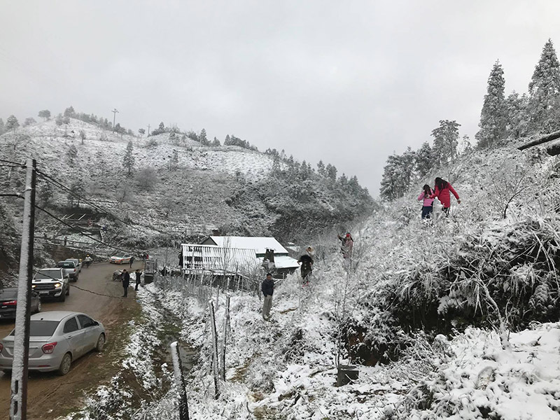
b) Khí hậu
Đọc thông tin và quan sát hình ảnh, em hãy nêu đặc điểm nổi bật của khí hậu vùng Trung du và miền núi Bắc Bộ.

Slide 16
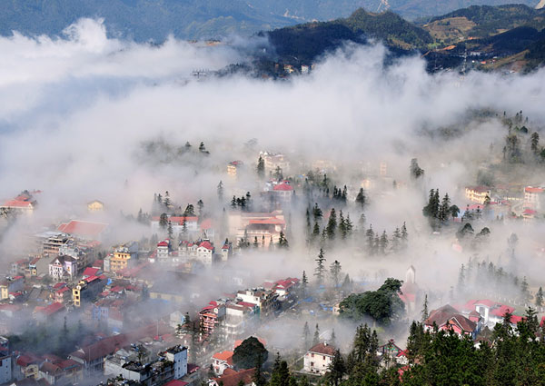
Vùng có khí hậu nhiệt đới ẩm gió mùa, với mùa đông lạnh nhất cả nước.
Khí hậy chịu ảnh hưởng sâu sắc bởi độ cao địa hình. Iwr các vùng núi cao nhiệt độ hạ thấp, đôi khi có tuyết rơi vào mùa đông

Slide 17
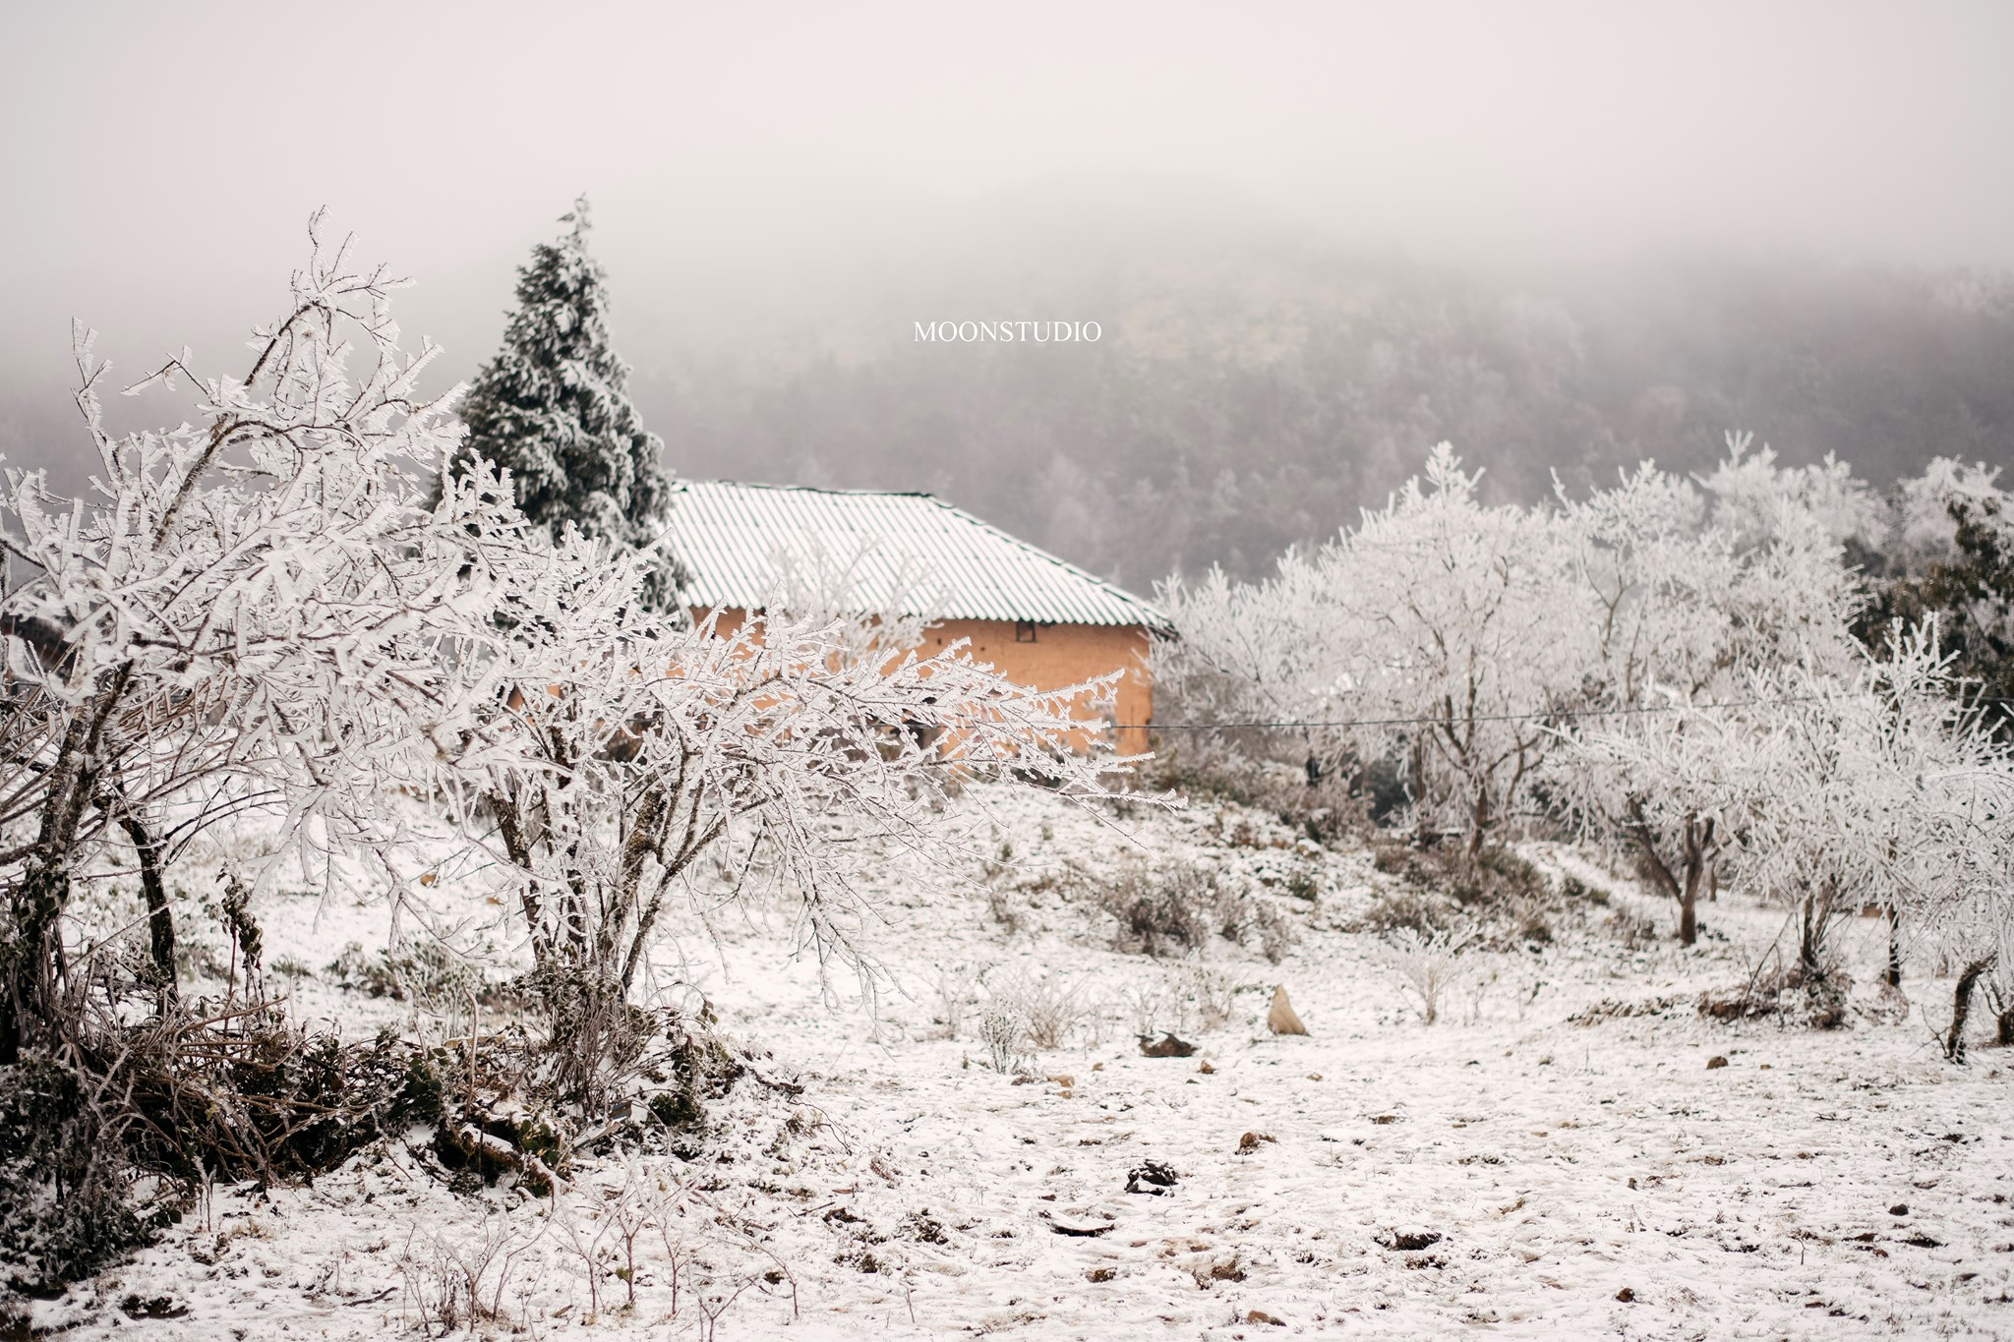
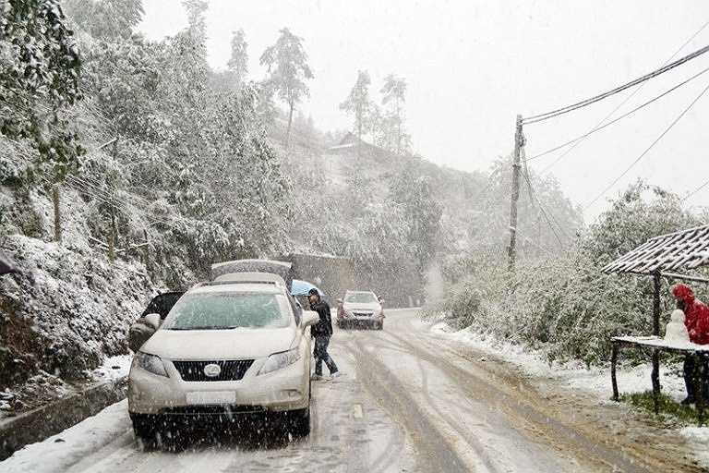
Tuyết thường xuất hiện khi nhiệt độ không khí dưới 2 độ C. Tuyết rơi ở nước ta là hiện tượng thú vị, thu hút nhiều khách du lịch nhưng cũng gây ảnh hưởng đến sản xuất và đời sống của con người.

Slide 18
c) Sông ngòi
Đọc thông tin và quan sát các hình, em hãy:
- Xác định trên lược đồ các con song lớn ở vùng Trung du và miền núi Bắc Bộ.

Slide 19
Vùng Trung du và miền núi Bắc Bộ có nhiều sông ngòi.

Slide 20
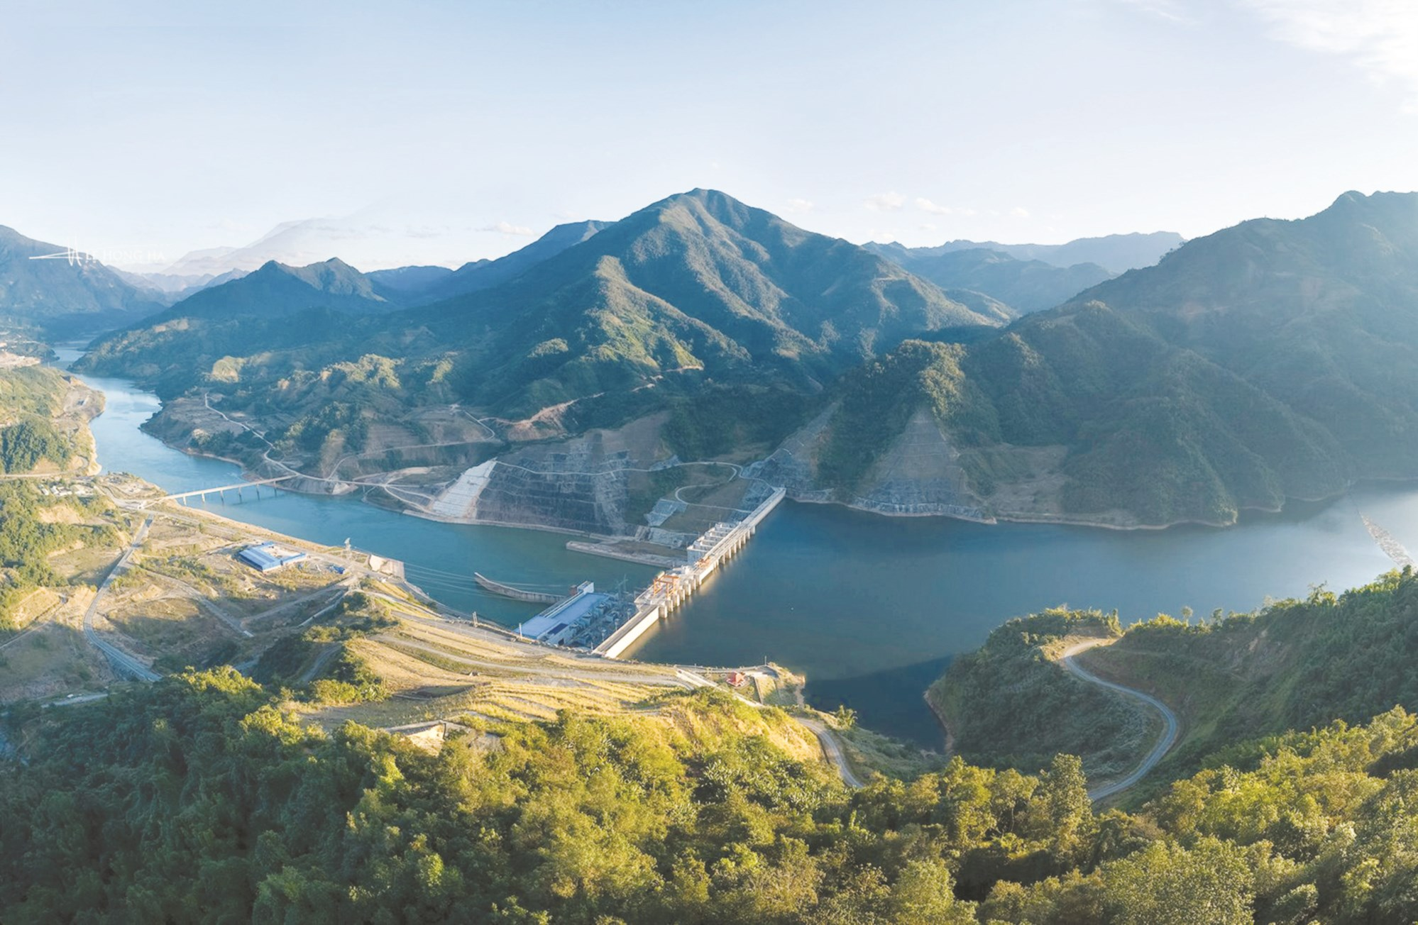
Vùng có nhiều sông, một số sông lớn là sông Hồng, song Đà, song Chảy, sông Lô, sông Gâm,...
Các sông có nhiều thác ghềnh, có khả năng phát triển thủy điện
Sông Đà

Slide 21
d) Khoáng sản
Đọc thông tin và quan sát các hình, em hãy:
- Xác định trên lược đồ các con song lớn ở vùng Trung du và miền núi Bắc Bộ.

Slide 22
Vùng Trung du và miền núi Bắc Bộ có tài nguyên khoáng sản phong phú bậc nhất nước ta.

Slide 23
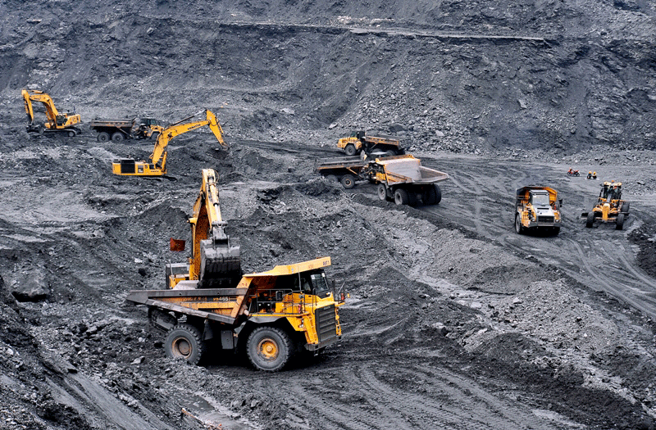
Trung du và miền núi Bắc Bộ có tài nguyên khoáng sản phong phú bậc nhất nước ta. Các khoáng sản chính là than, sắt, a – pa – tít (Apatite), đá vôi,..
Khai thác than ở Quảng Ninh

Slide 24
Chia sẻ những kiến thức bổ ích đã học với người thân.
Chuẩn bị bài mới.

